Slide 1
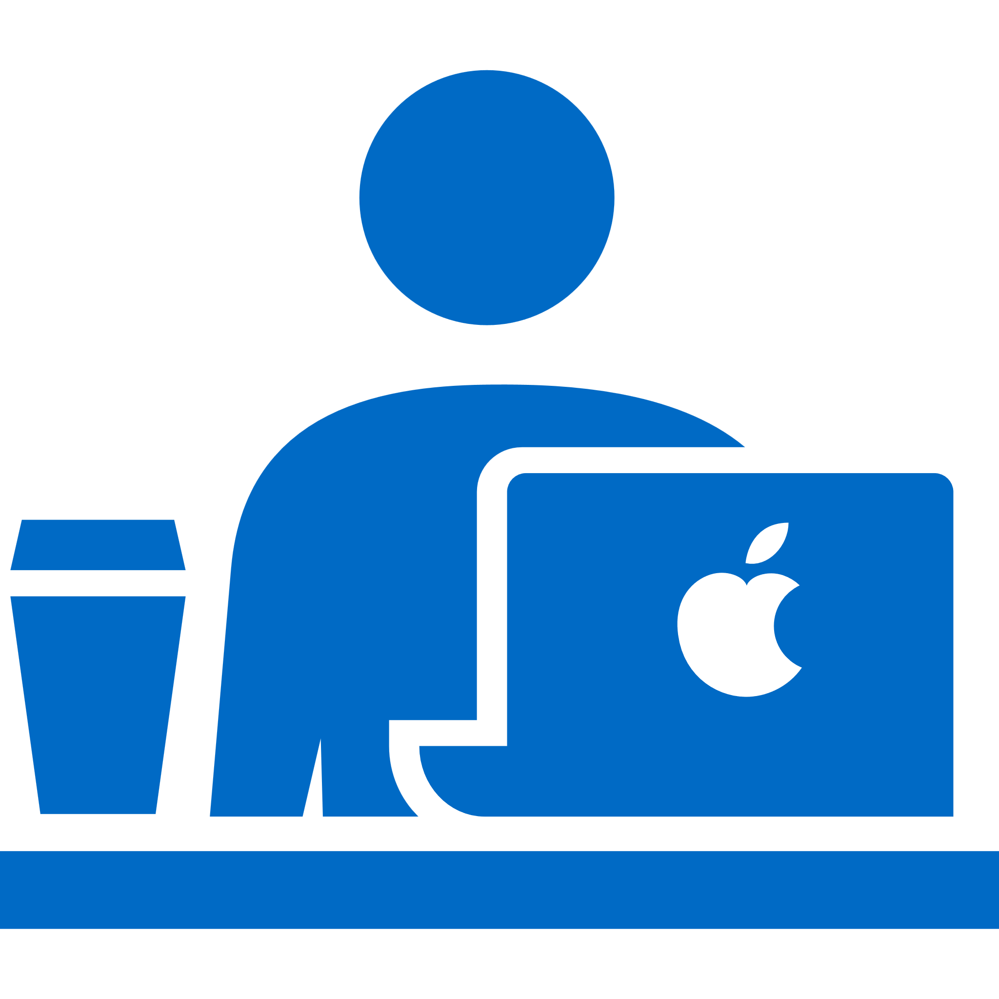
これまで/これから
近年ITを取り巻く状況が劇的に変化しました。
これまで
これから
オフィス勤務
会社支給PC
単一デバイス
社内NW
オンプレ環境
データはローカル保存
テレワーク
会社PC&BYOD端末
マルチデバイス
社内/社外NW
クラウド環境
クラウドストレージ保存

Slide 2
